Slide 2
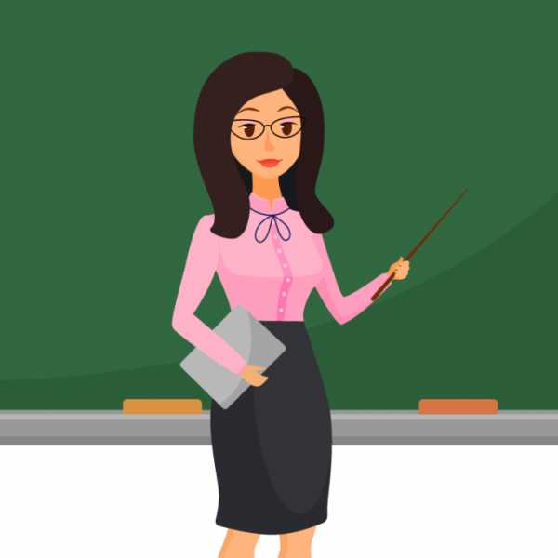
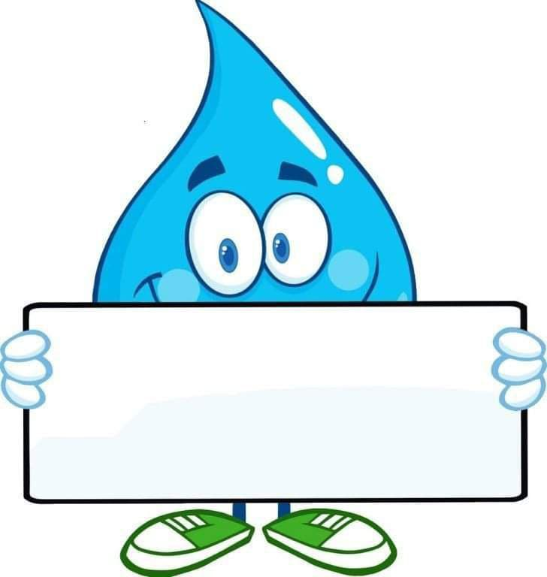
4-bo‘lim: Kasblar
102-dars

Slide 3
“Men o‘qituvchi
bo‘lsam, bolalarni
qanday o‘qitaman?”
mavzusida kichik matn yozing.

Slide 4
Sizningcha, o‘qituvchi qanday fazilatlarga ega bo‘lishi kerak?
mehribon
bilimdon
shirinso‘z
mahoratli
madaniyatli
izlanuvchan
aqlli
hozirjavob
zukko
adolatli

Slide 5
“Men o‘qituvchi bo‘lsam, bolalarni
qanday o‘qitaman?”
mavzusida kichik matn yozing.
1
Siz o‘qituvchi bo‘la olasizmi?
Nima uchun bunday o‘qitish kerak deb o‘ylaysiz?
2

Slide 6
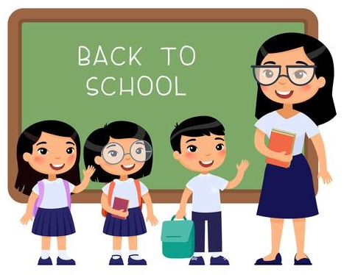
Sizga ta’zim, aziz muallim

Slide 7
Topshiriqni
mustaqil
bajaring
“Men o‘qituvchi
bo‘lsam, bolalarni
qanday o‘qitaman?”
mavzusida kichik matn yozing.

Slide 8
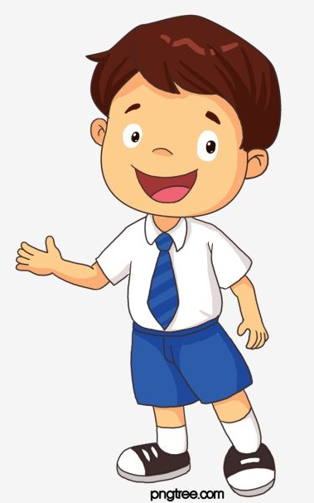
Bugungi dars haqida
oila a’zolaringiz bilan suhbatlashing

